Slide 1





PETUNJUK PENGGUNAAN WEBSITE SEVILING.ID
Platform digital untuk mengevaluasi implementasi kebijakan lingkungan di sekolah melalui assessmen berbasis kuesioner terstruktur
Prof. Dr. Edi Istiyono, M.Si.

Slide 2
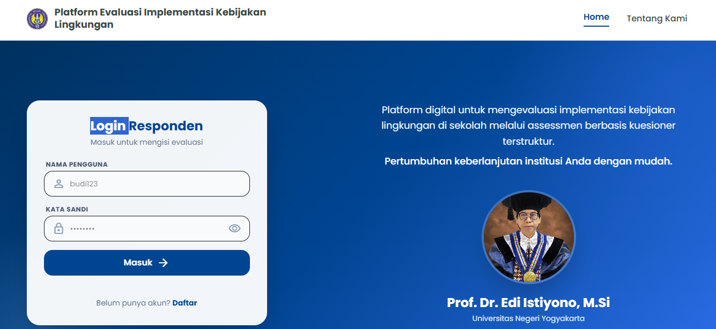
Langkah 1
Buka browser dan akses:
seviling.id

Slide 3
Langkah 2
Pilih Daftar untuk membuat akun,
jika sudah memiliki akun mengisi nama pengguna dan kata sandi kemudian masuk

Slide 4
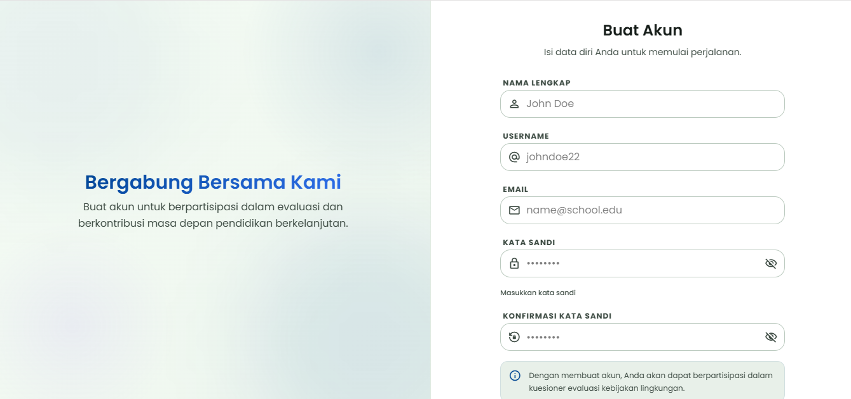
Langkah 3
Membuat akun.
Isi nama lengkap, username, email, kata sandi serta konfirmasi kata sandi
(Kata sandi dan konfirmasi harus sama)

Slide 5

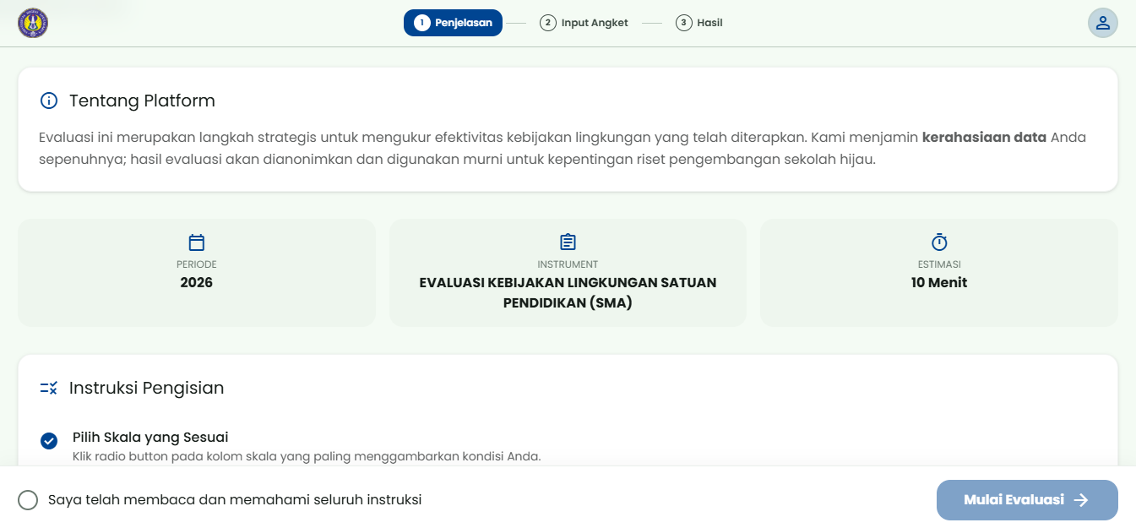


Langkah 4
Setelah Login, akan muncul tampilan penjelasan singkat pengisian kuisioner
Kemudian klik lingkaran pada tulisan “saya telah membaca dan memahami seluruh instruksi”
Klik bagian ini

Slide 6

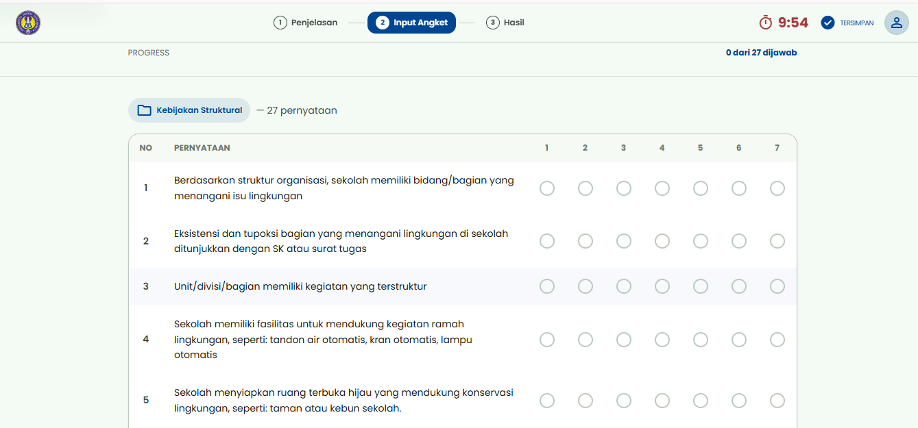
Langkah 5
Pengisian kuisioner diberkan waktu 10 menit dengan butir pernyataan sebanyak 27 butir.
Skala dari 1 (Sangat Tidak Sesuai) hingga 7 (Sangat Sesuai Sekali). Jika sudah selesai klik “submit”

Slide 7



SELAMAT MENGISI KUISIONER

